Slide 1
Sistema Automatizado de Limpeza e Arrefecimento de Painéis Fotovoltaicos (ASCM)
César Kerber | Lucas Ekroth | Paulo Rangel
Orientador: Prof. Dr. Valdeci Donizete Gonçalves
Engenharia de Controle e Automação | IFSP, Câmpus São José dos Campos
Notes:
Apresentar o grupo e o problema em uma frase: painel sujo e quente gera menos, e a limpeza manual nao acompanha. Area CNPq 3.04.05.02-5.

Slide 2
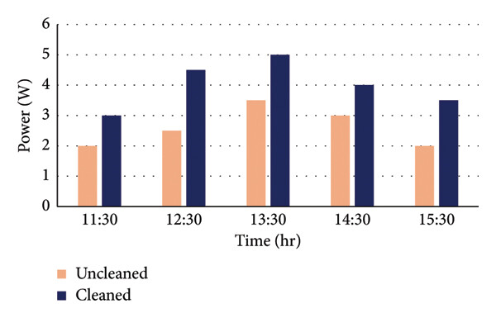
Introdução
Solar fotovoltaica: 7,2% (2023) → 11,4% da geração elétrica nacional em 2025 (BEN/EPE)
Soiling: até 7,84%/semana na Ásia e ~1,90%/semana na América do Sul
Cada °C acima de 25 °C custa de 0,5% a 0,6% da potência
Ao longo do dia, a perda oscila entre ~25% e 45%
Notes:
O grafico compara painel limpo e sujo ao longo do dia. A perda nao e constante: depende da irradiancia, do angulo de incidencia e da nebulosidade. Por isso a medicao e diferencial, contra um painel de referencia limpo.

Slide 3
Objetivos e Metodologia
Objetivos
Protótipo de baixo custo para limpeza e arrefecimento automáticos
Acionar a limpeza por comparação diferencial de potência
Reduzir a temperatura de operação por resfriamento evaporativo
Validar o laço de automação em ensaio controlado
Metodologia
Componentes COTS; estrutura modelada em Autodesk Inventor e impressa em PLA
Arduino Uno R3 com Telemetrix, backend FastAPI e dashboard Streamlit
Pinhão e cremalheira transladam o rodo de silicone sobre o painel
Ensaio de curto prazo sob luz artificial com sujeira induzida
Notes:
Enfatizar a escolha por componentes de prateleira: o objetivo e viabilidade economica, nao desempenho maximo. O software ja foi pensado para multiplos nos em rede.

Slide 4
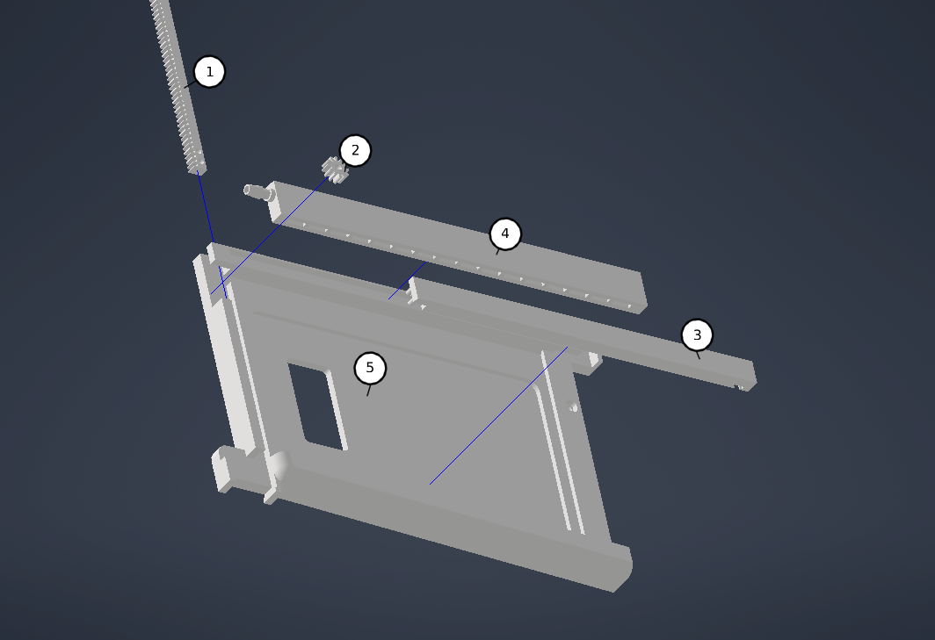
Arquitetura do protótipo
Rodo de silicone movido por motor DC com redução, via pinhão e cremalheira
Driver ponte H L298N; fins de curso delimitam o percurso
Mini-bomba submersível de 5 V alimenta os bicos aspersores
Dois INA219 em barramento I²C medem o painel principal e o de referência
LDR estima a irradiância e o LM35 mede a temperatura na face traseira
Notes:
Vista explodida: (1) cremalheira, (2) pinhao, (3) suporte do rodo, (4) suporte de aspersao, (5) suporte dos paineis. Tudo modelado pelo grupo e impresso em PLA.

Slide 5
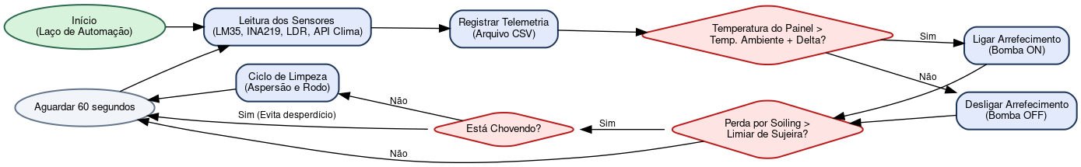
Laço de automação
Arrefecimento: aciona a bomba quando a temperatura do painel supera a ambiente em mais de 5 °C
Limpeza: dispara quando a perda Δη = (P_ref − P_main) / P_ref ultrapassa 10% e não há chuva prevista
O painel de referência cancela irradiância e nebulosidade comuns aos dois módulos
Notes:
O laco roda a cada 60 segundos. A consulta a API de clima evita gastar agua antes da chuva. Os fins de curso garantem que o rodo pare nas extremidades.

Slide 6
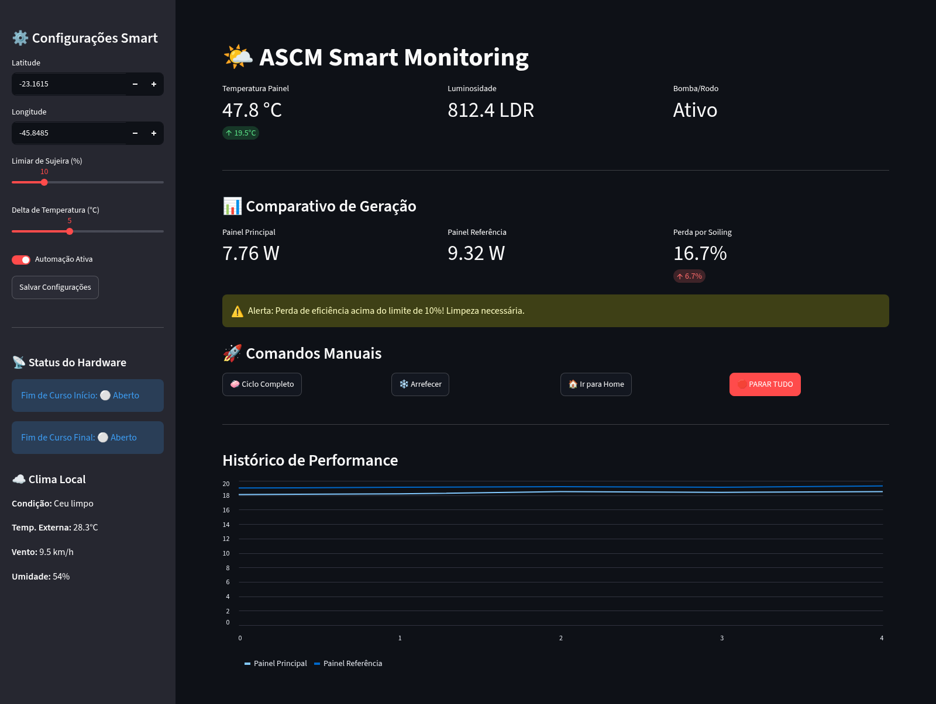
Resultados preliminares
Latência abaixo de 15 ms na detecção dos fins de curso, garantindo parada segura
Dashboard acompanha potência, temperatura e perda por soiling em tempo real
Ensaio estimado: perda sobe a 11,1% em 30 min e cai a 0,2% após o ciclo
Custo energético do ciclo ≈ 153 J, compensado em cerca de 2,5 min
Notes:
Deixar claro que a tabela do ensaio e estimada: o prototipo fisico esta em montagem. O que ja foi medido de fato e a latencia do laco de controle.

Slide 7
Discussão
O que os ensaios indicam
Frente à literatura
Aspersão com raspagem remove a crosta consolidada que o método seco não alcança
Ganho líquido positivo: a energia gasta no ciclo se paga em poucos minutos
A luz artificial isola o efeito do soiling das variações climáticas
Geetha et al. (2024) relatam ganho de 14,81% com aspersão e rodo
Qi et al. (2025): umidade e orvalho cimentam a poeira, o que exige água
Limitação: resultados ainda estimados; falta o ensaio de campo de 30 dias
Notes:
Ser honesto sobre a limitacao: os numeros do ensaio sao estimados e o ensaio de campo de longo prazo e a etapa seguinte.

Slide 8
Conclusões
O protótipo mostrou-se viável na integração de hardware de baixo custo com software
Telemetrix com FastAPI e Streamlit deu um laço de automação flexível e centralizado
O acionamento diferencial dispensa calibração absoluta de irradiância
Próximos passos: concluir o acoplamento eletromecânico e executar os ensaios de soiling e térmico
Projeto aberto sob licença GPL v3, versionado em Git e GitHub
Notes:
Fechar ligando aos objetivos do slide 3: o que ja foi entregue e o que falta.

Slide 9
Referências
DERAKHSHANDEH, J. F. et al. A comprehensive review of automatic cleaning systems of solar panels. Sustainable Energy Technologies and Assessments, v. 47, p. 101518, 2021.
EMPRESA DE PESQUISA ENERGÉTICA. Balanço Energético Nacional 2026: relatório síntese, ano base 2025. Rio de Janeiro: EPE, 2026.
GEETHA, A. et al. Solar panel self-cleaning mechanisms and its effect on the economic and environmental sustainability. Journal of Electrical and Computer Engineering, v. 2024, Article ID 7726716, 2024.
MENDIS, B. M. A. R. et al. Dual-axis solar tracking system with real-time weather-responsive self-cleaning mechanism for photovoltaic panels. Renewable Energy, v. 259, p. 125084, 2026.
QI, J. et al. Combining dust scaling behaviors of PV panels and water cleaning methods. Renewable and Sustainable Energy Reviews, v. 212, p. 115394, 2025.

Slide 10
Obrigado!
cesar.kerber@aluno.ifsp.edu.br | lucas.ekroth@aluno.ifsp.edu.br | paulo.rangel@aluno.ifsp.edu.br
Agradecimentos ao IFSP, Câmpus São José dos Campos, pelo apoio estrutural e pedagógico

